Slide 1
Martabak Hati
-sesuai selera hatimu-

Slide 2

Table of Contents
01
02
03
04
Filosofi Martabak
Aspek Pemasaran
Aspek Teknis Operasi
Aspek SDM

Slide 3
01
Filosofi Martabak

Slide 4
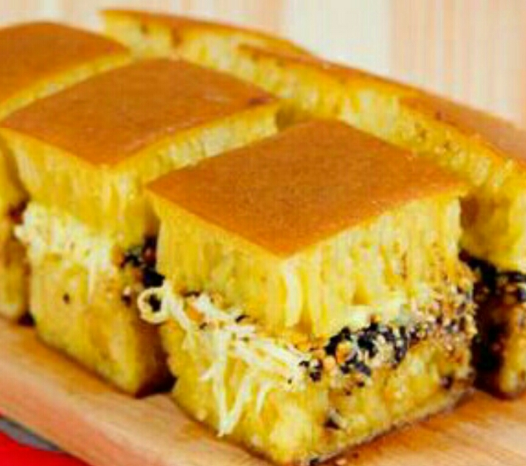
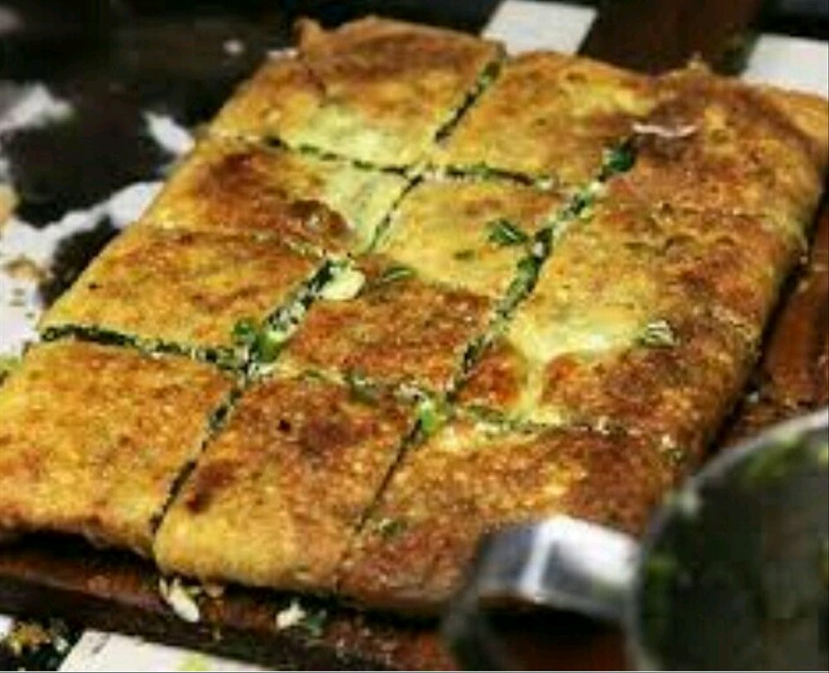
Martabak
Martabak adalah salah satu kuliner khas Indonesia yang sangat populer. Martabak terdiri dari dua jenis, yaitu:
Martabak Manis
Martabak Telur

Slide 5
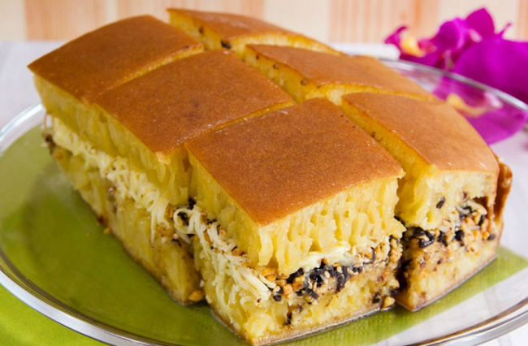
Martabak Manis
Martabak manis atau yang aslinya bernama Hok Lo Pan awalnya meraih kepopulerannya di kota Bandung yang diperkenalkan pertama kali di tahun 1950 oleh seorang perantau bernama Hioe Kiew Sem dari daerah Jebus, Pulau Bangka.

Slide 6
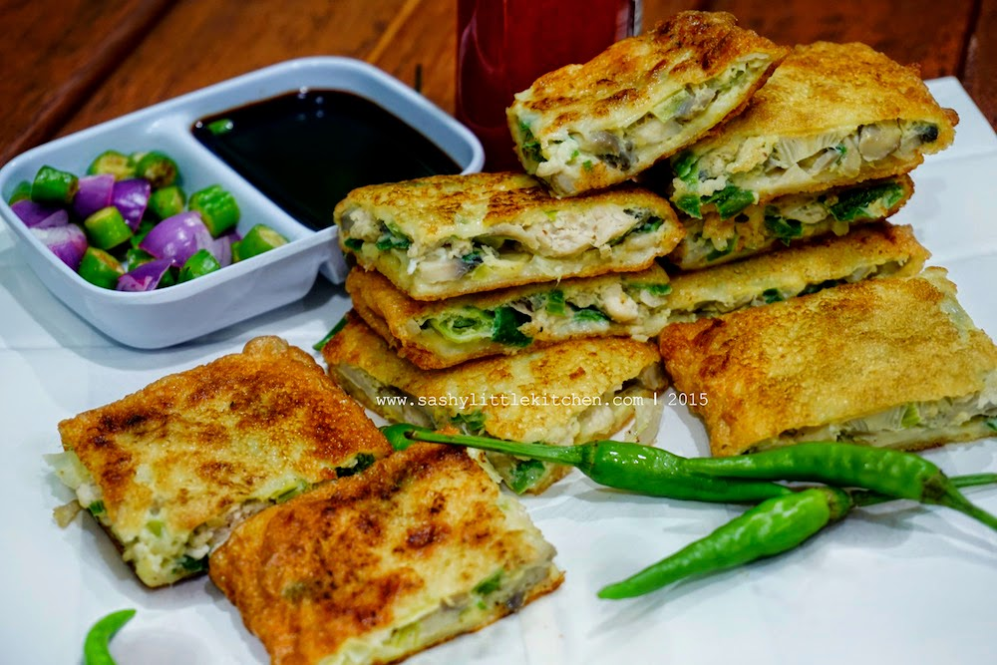
Martabak Asin
Martabak asin pertama kali diperkenalkan di Indonesia oleh seorang pemuda India bernama Abdullah bin Hasan Almalibary sekitar tahun 1930-an yang bertemu dengan seorang pemuda Tegal keturunan Arab bernama Ahmad bin Kyai Abdul Karim di Semarang yang berkolaborasi mengembangkan resep martabak asin.

Slide 7
02
Aspek Pemasaran

Slide 8
STP
Segmenting
Targeting
Positioning
Target usaha berfokus kepada siapa saja yang tertarik dalam menikmati martabak manis atau asin baik dari segala usia (anak-anak dan remaja serta orang dewasa) dan juga gender (laki-laki/ perempuan) dengan citarasa yang unik, bervariasi, dan halal yang berlokasi di Tanjung Duren Jakarta Barat
Sebagai penyedia martabak dengan kualitas tinggi serta beragam pilihan rasa untuk memenuhi selera pelanggan. Menonjolkan keunikan dan kualitas bahan-bahan yang digunakan serta memberikan pelayanan yang cepat dan ramah.
Geografis: Kota Jakarta Barat daerah kampus dekat kos-kosan.
Demografis: Segala gender (laki-laki dan perempuan) dan segala usia (anak-anak hingga dewasa)
Psikologis: semua kalangan yang menginginkan keunikan dalam rasa martabak
Behavior: Halal dan suka rasa yang unik

Slide 9
Diferensiasi
Rasa
Lokasi
Layanan
Memiliki varian rasa yang beragam:
Manis dan asin gurih.
Martabak manis:
- topping buah-buahan
- ukuran jumbo
- disajikan dengan minuman segar
Martabak asin:
- topping daging sapi wagyu
- dimasak dengan metode khusus
Terletak di lokasi yang strategis, seperti di dekat pusat keramaian. Selain itu, di daerah penjualan juga diberikan ruangan khusus dine-in dan ruangan tunggu dengan fasilitas yang memadai (meja, kursi, ac/kipas angin, stop kontak)
Layanan yang ramah dan cepat serta proses pembuatan terbuka, pelayan menggunakan seragam khusus. Layanan juga dapat dilakukan dengan delivery box khusus (agar martabak tetap hangat)
Ukuran
Penyajian
Memiliki ukuran yang bervariasi mulai dari small, medium, large, jumbo
Cara penyajian dapat dalam berbagai bentuk seperti bentuk hati, bulat, kotak, segitiga, serta potongan lipat, potongan pizza, atau tidak dipotong.

Slide 10
Marketing Mix (7P)
Product
Price
Place
Varian rasa atau topping yang unik dan menarik. Manis (topping buah-buahan, ukuran jumbo) Asin (topping daging sapi wagyu, dimasak dengan metode khusus)
Harga terjangkau yang kompetitif sesuai dengan kualitas produk
Rp 15.000 – Rp 50.000,-
Lokasi yang strategis untuk menarik banyak pelanggan dan di desain secara unik dan nyaman (dekat pusat keramaian, nyaman)
People
Promotion
Karyawan memiliki keterampilan dan pengetahuan untuk memberikan layanan yang baik kepada pelanggan (ramah dan profesional), dan menggunakan seragam khusus.
Process
Promosi melalui berbagai media seperti media sosial (IG, FB, TikTok,etc), pembagian brosur dan kupon saat pembelian dengan diberikan promo/diskon
Cara produksi dan distribusi untuk memenuhi kebutuhan pelanggan (proses produksi terbuka dan higenis, proses distribusi yang cepat, tepat)
Physical Evidence
Kebersihan dan kenyamanan tempat dengan desain tempat yang uni, menarik, dan nyaman.

Slide 11
03
Aspek Teknis Operasi

Slide 12
Aktiva Tetap & Bahan Baku
Gedung & Bangunan
Peralatan & Perlengkapan
Bahan Baku
Mesin pencetak martabak, pemanggang berbagai bentuk, kompor, gas tabung, wajan, talenan, pisau, meja, kursi, piring, gelas, sendok, garpu, tissue, box, plastik, ac, kipas angin, stop kontak
Bahan Baku Martabak Manis:
Tepung terigu, telur, gula pasir, ragi, susu cair, susu kental manis, mentega, topping (coklat, keju, kacang, buah)
Bahan Baku Martabak Asin:
Tepung terigu, telur, garam, bawang bombay, bawang putih, sayuran, minyak goreng, telur, saus sambal, saus tomat, topping (daging sapi, kambing, ayam)
Tempat produksi
Tempat penjualan
Tempat penyimpanan bahan baku
Tempat dine-in
Tempat menunggu
Tempat parkir
(lokasi di sewa)

Slide 13

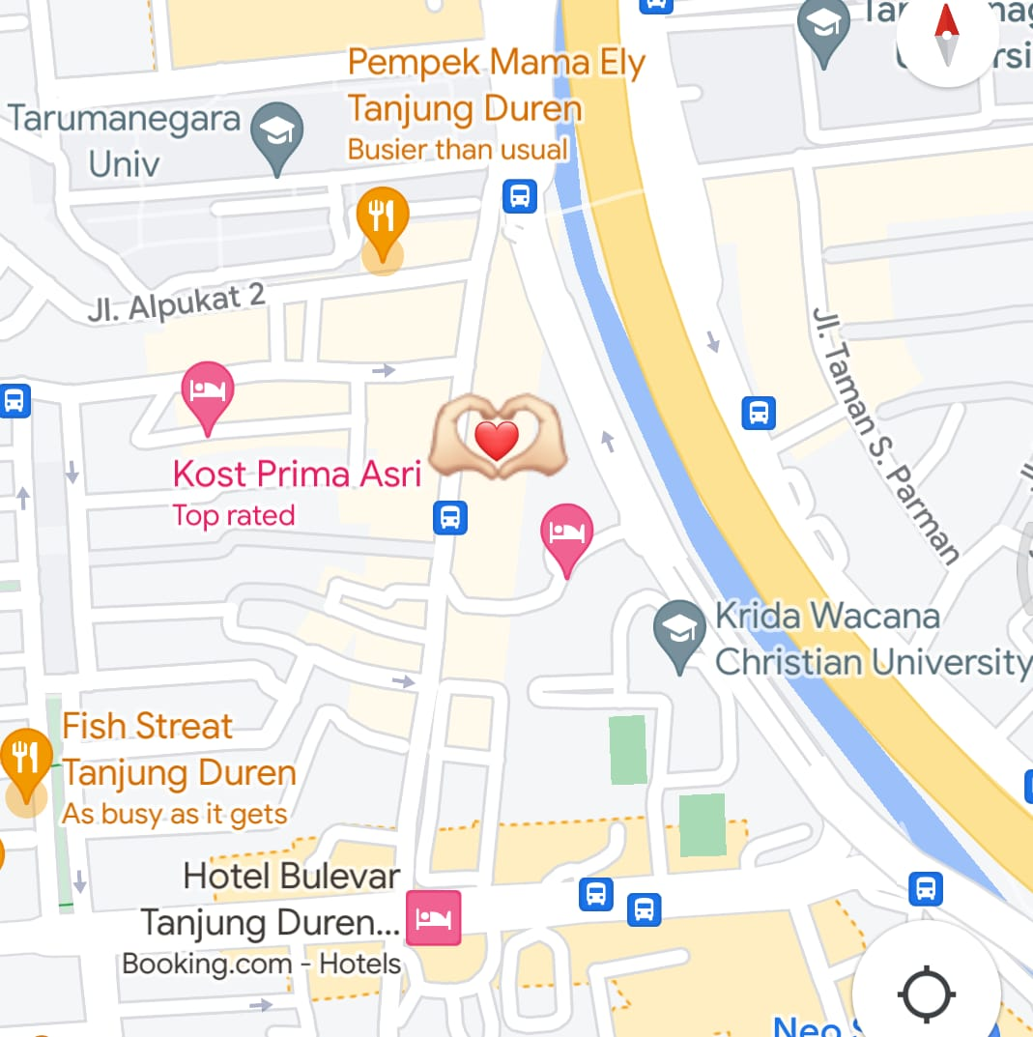


Lokasi Martabak Hati
2

Slide 14







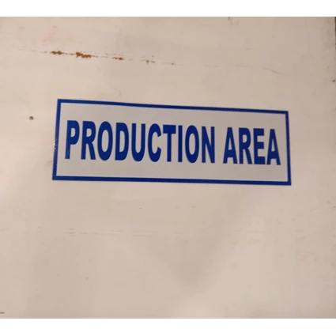


Layout Martabak Manis
https://docs.google.com/presentation/u/0/?authuser=0&usp=slides_web

Slide 15
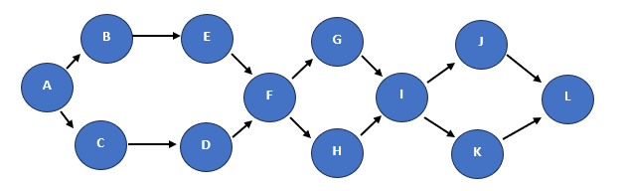
Network Planning Martabak Hati
2
Keterangan:
A → Perencanaan Usaha (Proposal Usaha)
B → Pencarian Lokasi
C → Survey tempat
D → Perencanaan Sewa Tempat
E → Pencarian Desain Tempat
F → Proses Kerja Pembuatan Tempat
G → Pembelian Bahan Baku (Peralatan dan Perlengkapan)
H → Pemasangan Tata Letak Peralatan & Perlengkapan Ruang
I → Survey Setelah Proses Kerja Pembuatan Tempat Selesai
J → Perekrutan Karyawan
K → Pelatihan Karyawan
L → Pembukaan Usaha

Slide 16
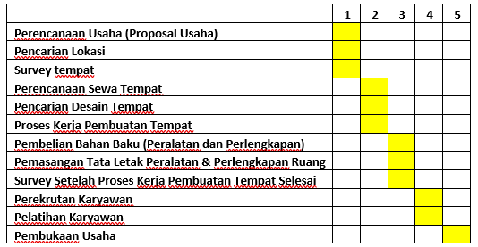
Gantt Chart Martabak Manis

Slide 17
04
Aspek SDM

Slide 18
Perencanaan SDM
Perekrutan dan Seleksi SDM
Pengembangan SDM
Proses untuk menentukan kebutuhan SDM yang dibutuhkan dengan jumlah SDM yang tepat, dengan keterampilan dan pengalaman yang sesuai dengan kebutuhan. Memperhatikan kebutuhan SDM untuk memproduksi dan melayani pelanggan, dengan keterampilan dan pengalaman untuk setiap posisi yang berbeda. Serta mempertimbangkan setiap biaya untuk mengelola SDM
Proses pencarian calon karyawan yang memenuhi kualifikasi untuk posisi yang dibutuhkan dan memilih karyawan yang lolos dan sesuai kualifikasi. Proses ini dapat dilakukan dengan membuat iklan lowongan kerja sesuai posisi yang dibutuhkan dan akan diseleksi melalui wawancara, tes keterampilan
Meningkatkan keterampilan dan pengetahuan SDM melalui pelatihan dan kursus sesuai dengan bidang pekerjaan
Pemeliharaan SDM
Menjaga agar karyawan tetap termotivasi dan produktif untuk bekerja dengan memberikan gaji dan tunjangan, menyediakan lingkungan yang nyaman.

Slide 19
Jobdesk Karyawan
Manajer took (1):
Memastikan situasi dan kondisi kerja produktif, memberikan report kinerja dan keuangan setiap bulan kepada pemiliki martabak hati, dan memastikan setiap kinerja karyawan sudah sesuai dengan SOP yang telah ditentukan.
Pembuat Martabak (5):
Membuat adonan martabak, memanggang adonan, memberikan topping martabak sesuai pesanan, memotong dan menyajikan martabak, memastikan martabak dibuat dengan kualitas yang baik dan bersih.
Pelayan (3):
Memastikan setiap pesanan benar, mengantar pesanan kepada pelanggan yang dine-in, melayani permintaan customer, membersihkan tempat yang sudah selesai ditempati customer sebelumnya, menjamin kebersihan ruangan dine-in dan sekitarnya, membantu membersihkan semua peralatan yang sudah digunakan.

Slide 20
Jobdesk Karyawan
Kasir (1):
Melayani pembayaran, memastikan pembayaran sudah benar, menghitung total pemasukan per hari, memberikan report pemasukan kepada manajer martabak hati
Stock Man (1):
Memastikan stock bahan baku tersedia, membeli keperluan bahan baku, menajmin kualitas dan kebersihan bahan baku, memperhatikan ruang stock bahan baku berish dari hama.
Delivery Man (1):
Mengantar pesanan martabak ke customer, memastikan setiap pesanan sudah sesuai, memperhatikan kualitas martabak, menjamin pesanan sudah sampai di tangan konsumen.

Slide 21
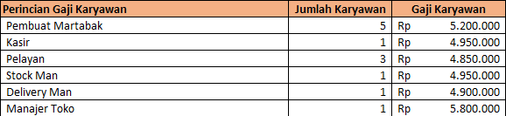
Gaji SDM

Slide 22
THANK YOU

